Slide 1

ASCENSION
Аким
на 5 часов
Симулятор
городских решений
HackAlem AI · Кейс №12
01
Notes:
Речь, 25 секунд.
Представьте, что вы аким и у вас ограниченный бюджет. Нужно выбрать пять решений для города и объяснить, почему именно они важнее остальных. Мы создали Ascension — симулятор, который делает этот выбор проверяемым. Он показывает, как меняется качество жизни, какой район остаётся слабейшим и что получится, если направить те же ресурсы иначе. Мы превращаем обсуждение инициатив в сравнение конкретных вариантов.
Ascension. Аким на 5 часов. Объяснимый симулятор городских решений. Изображение: концептуальная иллюстрация, созданная ImageGen, не карта реального города.
Источники:
https://github.com/BAITC-Hacks/hack-0c0b9665-ascension/blob/5ef36e0efc562360c58d0730e3d10f96f68cafbf/README.md
Снимок проекта: удалённый main 5ef36e0efc562360c58d0730e3d10f96f68cafbf, 23 сентября 2026, 16:48 GMT+5. Числовое ядро перепроверено на 3562cce и не изменилось в последующей дельте. Публичный SHA не установлен этой проверкой.

Slide 2
Одинаковый бюджет. Разный эффект
100
Куда направить деньги,
если потребности районов
не совпадают?
условных единиц
на весь город
Средний результат может скрыть
проблемы слабейшего района.
Учебные показатели организаторов. 100 у. е. не являются сметой в тенге.
02
Notes:
Речь, 30 секунд.
В городском планировании полезных инициатив всегда больше, чем доступных ресурсов. Школа, поликлиника, транспорт и безопасность конкурируют за один бюджет. При этом хороший средний результат ещё не означает, что улучшения дошли до каждого района. Поэтому в нашем продукте рядом с общим индексом видны положение слабейшего района и критические показатели. Пользователь может объяснить решение через понятный компромисс: что улучшается, кому становится лучше и сколько это стоит.
Источники:
https://github.com/BAITC-Hacks/hack-0c0b9665-ascension/blob/5ef36e0efc562360c58d0730e3d10f96f68cafbf/README.md
https://github.com/BAITC-Hacks/hack-0c0b9665-ascension/blob/5ef36e0efc562360c58d0730e3d10f96f68cafbf/data/city.json
https://github.com/BAITC-Hacks/hack-0c0b9665-ascension/blob/5ef36e0efc562360c58d0730e3d10f96f68cafbf/src/core/simulator.js
Снимок проекта: удалённый main 5ef36e0efc562360c58d0730e3d10f96f68cafbf, 23 сентября 2026, 16:48 GMT+5. Числовое ядро перепроверено на 3562cce и не изменилось в последующей дельте. Публичный SHA не установлен этой проверкой.

Slide 3
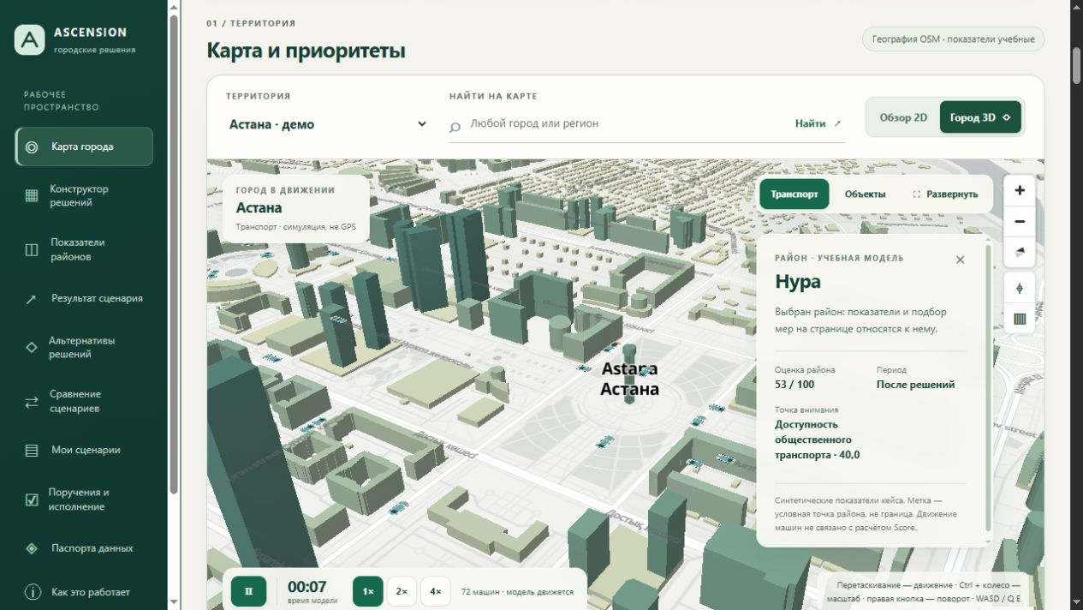
План города можно проверить до выбора
5 районов
14 мероприятий
5 решений в плане
Собрать план
Рассчитать последствия
Сравнить варианты
Обосновать выбор
Реальная география OSM, синтетические показатели. Движение транспорта демонстрационное.
03
Notes:
Речь, 30 секунд.
В основе демо — пять учебных районов Астаны, четырнадцать мер и бюджет сто условных единиц. Пользователь выбирает ровно пять уникальных решений, а система проверяет бюджет, направления и несовместимости. Дальше он проходит весь путь: составляет план, получает результат, сравнивает альтернативы, читает объяснение и сохраняет обоснование. Карта помогает увидеть территорию решения, а таблица позволяет проверить цифры. География реальная; показатели и эффекты в этой версии заданы учебной моделью кейса.
Источники:
https://github.com/BAITC-Hacks/hack-0c0b9665-ascension/blob/5ef36e0efc562360c58d0730e3d10f96f68cafbf/README.md
https://github.com/BAITC-Hacks/hack-0c0b9665-ascension/blob/5ef36e0efc562360c58d0730e3d10f96f68cafbf/docs/map-data.md
https://github.com/BAITC-Hacks/hack-0c0b9665-ascension/blob/5ef36e0efc562360c58d0730e3d10f96f68cafbf/docs/city-explorer.md
Снимок проекта: удалённый main 5ef36e0efc562360c58d0730e3d10f96f68cafbf, 23 сентября 2026, 16:48 GMT+5. Числовое ядро перепроверено на 3562cce и не изменилось в последующей дельте. Публичный SHA не установлен этой проверкой.

Slide 4
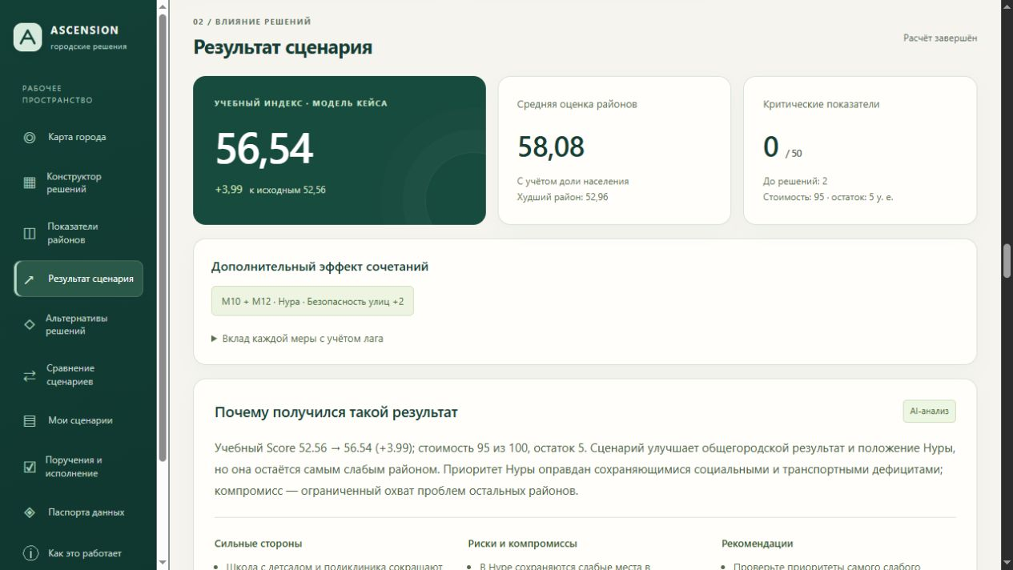
Официальный пример: Score 56,54
+3,99
к исходному Score
95 из 100 у. е.
0 критических показателей
Нура: с 49,18 до 52,96
База 52,56. Точные числа перепроверены ядром main и публичным расчётом 23.09.2026.
04
Notes:
Речь, 35 секунд.
Покажем конкретный пример. В Нуре размещаем школу с детсадом, поликлинику и освещение с камерами. Добавляем городскую цифровую платформу обращений и перевод частного сектора Сарыарки на чистое топливо. Расход — девяносто пять единиц из ста. Общий индекс повышается с 52,56 до 56,54, а число критических показателей снижается с двух до нуля. Нура остаётся слабейшим районом, но её оценка растёт до 52,96. Эти числа можно повторить одним и тем же набором решений.
Источники:
https://github.com/BAITC-Hacks/hack-0c0b9665-ascension/blob/5ef36e0efc562360c58d0730e3d10f96f68cafbf/README.md
https://github.com/BAITC-Hacks/hack-0c0b9665-ascension/blob/5ef36e0efc562360c58d0730e3d10f96f68cafbf/tests/simulator.acceptance.test.js
https://ascension-city-map.azamatbreach.workers.dev/
Снимок проекта: удалённый main 5ef36e0efc562360c58d0730e3d10f96f68cafbf, 23 сентября 2026, 16:48 GMT+5. Числовое ядро перепроверено на 3562cce и не изменилось в последующей дельте. Публичный SHA не установлен этой проверкой.

Slide 5
Выбор района меняет результат
Меняем только район для школы и детсада
 | A · школа в Нуре | B · школа в Есиле
Стоимость, у. е. | 95 | 95
Общий Score | 56,54 | 55,30
Критические показатели | 0 | 1
Оценка Нуры | 52,96 | 51,86
При равных расходах вариант A сильнее поддерживает Нуру
Остальные четыре меры совпадают. Критическим считается показатель строго ниже 40.
05
Notes:
Речь, 35 секунд.
Теперь меняем только расположение школы: переносим её из Нуры в Есиль. Все остальные решения и расход девяносто пять сохраняются. Общий индекс становится 55,30, и один показатель Нуры остаётся критическим. Так мы показываем ценность продукта: одинаковая сумма даёт разный результат в зависимости от территории. Сравнение A и B сохраняет оба расчёта и показывает, какие районы выиграли или потеряли. Решение можно обсудить по этим изменениям, а затем вернуть предыдущий план.
Источники:
https://github.com/BAITC-Hacks/hack-0c0b9665-ascension/blob/5ef36e0efc562360c58d0730e3d10f96f68cafbf/README.md
https://github.com/BAITC-Hacks/hack-0c0b9665-ascension/blob/5ef36e0efc562360c58d0730e3d10f96f68cafbf/tests/simulator.acceptance.test.js
Снимок проекта: удалённый main 5ef36e0efc562360c58d0730e3d10f96f68cafbf, 23 сентября 2026, 16:48 GMT+5. Числовое ядро перепроверено на 3562cce и не изменилось в последующей дельте. Публичный SHA не установлен этой проверкой.

Slide 6
Альтернативы показывают цену компромисса
181
117
проверенная замена
допустимых вариантов
57,21 Score при бюджете 100
Замена чистого топлива в Сарыарке на ЛРТ в Нуре
снижает оценку воздуха Сарыарки с 48,75 до 40.
Новые ограничения помогают сохранить выбранный приоритет
Проверка одной замены без дополнительных закреплений. Поиск не гарантирует глобальный оптимум.
06
Notes:
Речь, 35 секунд.
Система также помогает найти альтернативы одной мере. Для базового примера без дополнительных ограничений она проверяет сто восемьдесят одну замену; сто семнадцать проходят правила модели. Один из вариантов заменяет меру по чистому топливу в Сарыарке на M3 в Нуре. При расходе сто индекс достигает 57,21. При этом показатели воздуха и ЖКХ Сарыарки хуже, чем в исходном плане. Поэтому важен осознанный выбор приоритетов. Другие варианты экономят бюджет. Это полный поиск в пределах одной замены; глобальный оптимум всего плана мы здесь не заявляем.
Источники:
https://github.com/BAITC-Hacks/hack-0c0b9665-ascension/blob/5ef36e0efc562360c58d0730e3d10f96f68cafbf/docs/policy-options.md
https://github.com/BAITC-Hacks/hack-0c0b9665-ascension/blob/5ef36e0efc562360c58d0730e3d10f96f68cafbf/docs/policy-priority-constraints.md
https://github.com/BAITC-Hacks/hack-0c0b9665-ascension/blob/5ef36e0efc562360c58d0730e3d10f96f68cafbf/src/core/policy-options.js
Снимок проекта: удалённый main 5ef36e0efc562360c58d0730e3d10f96f68cafbf, 23 сентября 2026, 16:48 GMT+5. Числовое ядро перепроверено на 3562cce и не изменилось в последующей дельте. Публичный SHA не установлен этой проверкой.

Slide 7
AI объясняет рассчитанные факты
Расчётное ядро
Языковая модель
Проверяет бюджет и совместимость.
Вычисляет Score по фиксированным данным.
Объясняет вклад мер и компромиссы
на основе готового результата.
Решение принимает человек
Качественный текст можно сверить с таблицей.
Модель не меняет план и не назначает поручения.
Без ключа, при лимите или ошибке остаются числа и явно обозначенное расчётное объяснение.
07
Notes:
Речь, 30 секунд.
Числа рассчитывает детерминированное ядро. AI получает готовые факты и помогает объяснить сильные стороны, риски и доступные направления сравнения. Перед объяснением сервер повторно проверяет план. Сервис объяснения не меняет формулу и не назначает реальные поручения. Если AI недоступен, пользователь всё равно получает расчёт и явно обозначенное расчётное объяснение. Поэтому демонстрация не зависит от случайного ответа модели, а любой числовой вывод можно сверить с таблицей результатов.
Источники:
https://github.com/BAITC-Hacks/hack-0c0b9665-ascension/blob/5ef36e0efc562360c58d0730e3d10f96f68cafbf/docs/ai-grounding.md
https://github.com/BAITC-Hacks/hack-0c0b9665-ascension/blob/5ef36e0efc562360c58d0730e3d10f96f68cafbf/src/ai/explain.js
https://github.com/BAITC-Hacks/hack-0c0b9665-ascension/blob/5ef36e0efc562360c58d0730e3d10f96f68cafbf/src/core/simulator.js
Снимок проекта: удалённый main 5ef36e0efc562360c58d0730e3d10f96f68cafbf, 23 сентября 2026, 16:48 GMT+5. Числовое ядро перепроверено на 3562cce и не изменилось в последующей дельте. Публичный SHA не установлен этой проверкой.

Slide 8
Решение получает рабочее обоснование
Записка для совещания
Реестр поручений
Расчёт и сравнение вариантов
в автономном HTML для печати.
Ответственный, срок, KPI
и подтверждение выполнения.
Паспорт реализации
Паспорта данных
Площадка, CAPEX, OPEX
и явный период расходов.
Источник и дата наблюдения.
Факты для будущей калибровки.
Реестр хранит локальные черновики. CAPEX и OPEX в тенге человек вводит отдельно от бюджета модели.
08
Notes:
Речь, 40 секунд.
Следующий шаг — подготовка решения к работе. По свежему расчёту можно сформировать автономную записку в HTML и создать пять черновиков поручений. Человек заполняет ответственного, срок, критерий проверки и подтверждение выполнения. В паспорте реализации отдельно указываются объект, KPI, капитальные и эксплуатационные затраты, включая период OPEX. Реальные наблюдения получают источник и метод проверки. Поручения выгружаются в JSON и CSV, паспорта данных — в JSON. Они дополняют обоснование, но не подменяют учебные показатели и не пересчитывают Score.
Источники:
https://github.com/BAITC-Hacks/hack-0c0b9665-ascension/blob/5ef36e0efc562360c58d0730e3d10f96f68cafbf/docs/decision-brief.md
https://github.com/BAITC-Hacks/hack-0c0b9665-ascension/blob/5ef36e0efc562360c58d0730e3d10f96f68cafbf/docs/action-register.md
https://github.com/BAITC-Hacks/hack-0c0b9665-ascension/blob/5ef36e0efc562360c58d0730e3d10f96f68cafbf/docs/evidence-register.md
Снимок проекта: удалённый main 5ef36e0efc562360c58d0730e3d10f96f68cafbf, 23 сентября 2026, 16:48 GMT+5. Числовое ядро перепроверено на 3562cce и не изменилось в последующей дельте. Публичный SHA не установлен этой проверкой.

Slide 9
Житель видит судьбу своего обращения
01
Обращение
Описание проблемы и согласие на обработку
02
Работа акимата
Категория, ответственный, статус и решение
03
Проверка статуса
Номер обращения и личный код жителя
Локальный веб-путь работает. Облачный backend включён в main, публичный запуск ещё требует приёмки.
09
Notes:
Речь, 30 секунд.
Мы предусмотрели и локальный путь обратной связи: житель отправляет обращение, получает номер и личный код, сотрудник назначает ответственного и меняет статус, а житель видит результат. Этот сценарий доступен на локальном сервере; Telegram служит дополнительным каналом при отдельной настройке. Категорию и приоритет предлагают локальные правила, которые может исправить сотрудник. Обращения пока не меняют модель города автоматически. Так сохраняется понятная граница между сообщением жителя, проверенным фактом и расчётной гипотезой.
Источники:
https://github.com/BAITC-Hacks/hack-0c0b9665-ascension/blob/5ef36e0efc562360c58d0730e3d10f96f68cafbf/docs/citizen-contract.md
https://github.com/BAITC-Hacks/hack-0c0b9665-ascension/blob/5ef36e0efc562360c58d0730e3d10f96f68cafbf/docs/telegram-ux.md
https://github.com/BAITC-Hacks/hack-0c0b9665-ascension/blob/5ef36e0efc562360c58d0730e3d10f96f68cafbf/src/worker.js
Снимок проекта: удалённый main 5ef36e0efc562360c58d0730e3d10f96f68cafbf, 23 сентября 2026, 16:48 GMT+5. Числовое ядро перепроверено на 3562cce и не изменилось в последующей дельте. Публичный SHA не установлен этой проверкой.

Slide 10
Свежие коммиты расширили рабочий сценарий
Изменение | Польза
Операторский путь | Записка, поручения и явный период OPEX
Транспорт на карте | Справочник маршрутов и остановок, без GPS
Облачный backend | Хранение обращений и журнал повторов Telegram
Командные функции и AI-план подготовлены как модули
Их подключение к общему приложению ещё предстоит.
Удалённый main 5ef36e0, 23.09.2026, 16:48 GMT+5. Код в main не подтверждает публичное размещение.
10
Notes:
Речь, 35 секунд.
Свежие изменения расширили рабочий маршрут: записка, поручения, паспорта данных и явный период эксплуатационных затрат. На карте появились учебные секторы и транспортный справочник. В поиске можно закрепить решение и защитить показатель от ухудшения. Код облачных обращений уже объединён; публичный запуск проходит отдельную приёмку. Подготовлены также текстовый AI-план, поквартальная динамика и общий реестр команды. Их подключение к общему интерфейсу и API — следующий этап. Сегодня мы показываем расчёт, сравнение и подготовку обоснованного решения.
Источники:
https://github.com/BAITC-Hacks/hack-0c0b9665-ascension/blob/5ef36e0efc562360c58d0730e3d10f96f68cafbf/docs/operator-integration.md
https://github.com/BAITC-Hacks/hack-0c0b9665-ascension/blob/5ef36e0efc562360c58d0730e3d10f96f68cafbf/docs/action-register.md
https://github.com/BAITC-Hacks/hack-0c0b9665-ascension/blob/5ef36e0efc562360c58d0730e3d10f96f68cafbf/docs/transit-data.md
https://github.com/BAITC-Hacks/hack-0c0b9665-ascension/blob/5ef36e0efc562360c58d0730e3d10f96f68cafbf/docs/workspace.md
https://github.com/BAITC-Hacks/hack-0c0b9665-ascension/blob/5ef36e0efc562360c58d0730e3d10f96f68cafbf/docs/command-center.md
https://github.com/BAITC-Hacks/hack-0c0b9665-ascension/blob/5ef36e0efc562360c58d0730e3d10f96f68cafbf/src/worker.js
Снимок проекта: удалённый main 5ef36e0efc562360c58d0730e3d10f96f68cafbf, 23 сентября 2026, 16:48 GMT+5. Числовое ядро перепроверено на 3562cce и не изменилось в последующей дельте. Публичный SHA не установлен этой проверкой.

Slide 11
Следующий шаг: пилот на проверенных данных
Сейчас
Пилот
После проверки
Воспроизводимый
учебный симулятор
и локальные обращения
Реальные наблюдения
одного района
и проверка эффектов
Командный доступ,
интеграции
и сопровождение
Критерий успеха пилота: решение можно объяснить
и проверить на согласованных городских данных.
План развития. Сроки и эффект пилота пока не подтверждены.
11
Notes:
Речь, 30 секунд.
Сейчас у нас есть воспроизводимый симулятор с публичным демо и локальные рабочие сценарии. Следующий полезный шаг — пилот на одном управленческом вопросе с подтверждёнными данными. Нужно согласовать показатели, источники, реальные цены и эффекты, затем сравнить расчёт с экспертной оценкой. Успех пилота мы предлагаем измерять временем подготовки вариантов, полнотой обоснований и долей выводов с проверенным источником. Это проверит практическую ценность до масштабирования на весь город.
Источники:
https://github.com/BAITC-Hacks/hack-0c0b9665-ascension/blob/5ef36e0efc562360c58d0730e3d10f96f68cafbf/README.md
https://github.com/BAITC-Hacks/hack-0c0b9665-ascension/blob/5ef36e0efc562360c58d0730e3d10f96f68cafbf/docs/evidence-register.md
https://github.com/BAITC-Hacks/hack-0c0b9665-ascension/blob/5ef36e0efc562360c58d0730e3d10f96f68cafbf/docs/workspace.md
Снимок проекта: удалённый main 5ef36e0efc562360c58d0730e3d10f96f68cafbf, 23 сентября 2026, 16:48 GMT+5. Числовое ядро перепроверено на 3562cce и не изменилось в последующей дельте. Публичный SHA не установлен этой проверкой.

Slide 12
ASCENSION
Какой план
получит ваш бюджет?
Покажем два решения за одну минуту
ascension-city-map.azamatbreach.workers.dev
Аким на 5 часов · HackAlem AI
12
Notes:
Речь, 25 секунд.
Ascension соединяет выбор мер, проверяемый расчёт, сравнение районов и подготовку материалов к действию. Пользователь видит, почему один план предпочтительнее другого и где остаются ограничения. Мы готовы показать это на одном изменении: при том же бюджете перенести школу между районами и сразу увидеть последствия. Давайте пройдём этот сценарий вместе, а затем проверим любую из показанных цифр.
Приглашение к демонстрации и вопросам. Показать A, перенести школу в Есиль, сравнить B. Основная защита заканчивается здесь.
Источники:
https://github.com/BAITC-Hacks/hack-0c0b9665-ascension/blob/5ef36e0efc562360c58d0730e3d10f96f68cafbf/README.md
https://ascension-city-map.azamatbreach.workers.dev/
Снимок проекта: удалённый main 5ef36e0efc562360c58d0730e3d10f96f68cafbf, 23 сентября 2026, 16:48 GMT+5. Числовое ядро перепроверено на 3562cce и не изменилось в последующей дельте. Публичный SHA не установлен этой проверкой.

Slide 13
Приложение · Как рассчитывается Score
0,7 × средняя оценка районов
+ 0,3 × оценка слабейшего района
− число критических показателей
Средняя оценка учитывает доли населения.
Критический показатель строго ниже 40.
Коэффициент реализации: (8 − лаг) / 8. Синергии добавляются отдельно.
Индикаторы ограничены диапазоном 0–100.
Числа хранятся без округления. Интерфейс округляет итог до двух знаков.
13
Notes:
Источники:
https://github.com/BAITC-Hacks/hack-0c0b9665-ascension/blob/5ef36e0efc562360c58d0730e3d10f96f68cafbf/src/core/simulator.js
https://github.com/BAITC-Hacks/hack-0c0b9665-ascension/blob/5ef36e0efc562360c58d0730e3d10f96f68cafbf/data/city.json
https://github.com/BAITC-Hacks/hack-0c0b9665-ascension/blob/5ef36e0efc562360c58d0730e3d10f96f68cafbf/tests/simulator.acceptance.test.js
Снимок проекта: удалённый main 5ef36e0efc562360c58d0730e3d10f96f68cafbf, 23 сентября 2026, 16:48 GMT+5. Числовое ядро перепроверено на 3562cce и не изменилось в последующей дельте. Публичный SHA не установлен этой проверкой.

Slide 14
Приложение · Устройство приложения
Слой | Роль
Браузер и MapLibre | План, карта, сравнение, локальные черновики
Общий HTTP-слой | Проверка входных данных и серверный пересчёт
Детерминированное ядро | Единая формула и фиксированный data/city.json
Web Worker | Предварительный поиск замен на устройстве
OpenAI Responses API | Отдельное объяснение рассчитанных фактов
Node.js / Cloudflare | Локальный сервер / публичный симулятор
14
Notes:
Источники:
https://github.com/BAITC-Hacks/hack-0c0b9665-ascension/blob/5ef36e0efc562360c58d0730e3d10f96f68cafbf/docs/architecture.md
https://github.com/BAITC-Hacks/hack-0c0b9665-ascension/blob/5ef36e0efc562360c58d0730e3d10f96f68cafbf/docs/integration-contract.md
https://github.com/BAITC-Hacks/hack-0c0b9665-ascension/blob/5ef36e0efc562360c58d0730e3d10f96f68cafbf/docs/ai-grounding.md
https://github.com/BAITC-Hacks/hack-0c0b9665-ascension/blob/5ef36e0efc562360c58d0730e3d10f96f68cafbf/docs/citizen-contract.md
Снимок проекта: удалённый main 5ef36e0efc562360c58d0730e3d10f96f68cafbf, 23 сентября 2026, 16:48 GMT+5. Числовое ядро перепроверено на 3562cce и не изменилось в последующей дельте. Публичный SHA не установлен этой проверкой.

Slide 15
Приложение · Границы готовности
Часть продукта | Подтверждённый статус
Симулятор и A/B | Воспроизводимые числа и публичное демо
Операторские панели / транспорт | Подключены к интерфейсу в main
Веб-обращения и панель акима | Локальный путь; публичный API не подтверждён
Роли / AI-план / динамика | Модули в main, общая интеграция не завершена
Облачный Telegram backend | PR #36 в main; публичный запуск не подтверждён
Снимок 23.09.2026, 16:48 GMT+5. Публикацию и миграцию проверяют отдельно от слияния кода.
15
Notes:
Источники:
https://github.com/BAITC-Hacks/hack-0c0b9665-ascension/blob/5ef36e0efc562360c58d0730e3d10f96f68cafbf/docs/workspace.md
https://github.com/BAITC-Hacks/hack-0c0b9665-ascension/blob/5ef36e0efc562360c58d0730e3d10f96f68cafbf/docs/operator-integration.md
https://github.com/BAITC-Hacks/hack-0c0b9665-ascension/blob/5ef36e0efc562360c58d0730e3d10f96f68cafbf/docs/command-center.md
https://github.com/BAITC-Hacks/hack-0c0b9665-ascension/blob/5ef36e0efc562360c58d0730e3d10f96f68cafbf/src/worker.js
https://ascension-city-map.azamatbreach.workers.dev/
Снимок проекта: удалённый main 5ef36e0efc562360c58d0730e3d10f96f68cafbf, 23 сентября 2026, 16:48 GMT+5. Числовое ядро перепроверено на 3562cce и не изменилось в последующей дельте. Публичный SHA не установлен этой проверкой.

Slide 16
Приложение · Последние изменения
Коммит / PR | Изменение | Статус кода
5ef36e0 / #32 | Свой сервер, smoke и проверка копии | main
4b6f782 / #36 | Облачные обращения и журнал Telegram | main
03cd33c / #35 | Маршруты и остановки на карте | Подключено
e28f185 / #39 | Командный центр, AI-план, динамика | Модули
b5602a7 / #37 | Оригинальные иллюстрации | Ресурсы
3562cce / #34 | Схематические сектора районов | Подключено
Проверены README, git log, код и удалённый main. Ветка Алишера сохранена отдельно, её новый чат не заявлен интегрированным.
16
Notes:
Источники:
https://github.com/BAITC-Hacks/hack-0c0b9665-ascension/commits/5ef36e0efc562360c58d0730e3d10f96f68cafbf
Снимок проекта: удалённый main 5ef36e0efc562360c58d0730e3d10f96f68cafbf, 23 сентября 2026, 16:48 GMT+5. Числовое ядро перепроверено на 3562cce и не изменилось в последующей дельте. Публичный SHA не установлен этой проверкой.

Slide 17
Приложение · Модули следующего этапа
Командный центр
AI-план и динамика
Отдельный интерфейс подготовки плана.
Общее подключение ещё предстоит.
Модули предложения мер и расчёта
по кварталам. API пока не подключён.
Самостоятельный запуск
Проверка резервной копии
Инструкция Node.js, шаблоны Docker,
systemd и HTTPS через Caddy.
Контроль формата и целостности
без публикации содержимого.
Код и шаблоны доступны в main. Подключение и запуск нужно подтверждать отдельной проверкой.
17
Notes:
Источники:
https://github.com/BAITC-Hacks/hack-0c0b9665-ascension/blob/5ef36e0efc562360c58d0730e3d10f96f68cafbf/docs/command-center.md
https://github.com/BAITC-Hacks/hack-0c0b9665-ascension/blob/5ef36e0efc562360c58d0730e3d10f96f68cafbf/docs/ascension-plan-contract.md
https://github.com/BAITC-Hacks/hack-0c0b9665-ascension/blob/5ef36e0efc562360c58d0730e3d10f96f68cafbf/docs/trajectory-model.md
https://github.com/BAITC-Hacks/hack-0c0b9665-ascension/blob/5ef36e0efc562360c58d0730e3d10f96f68cafbf/docs/self-hosting.md
https://github.com/BAITC-Hacks/hack-0c0b9665-ascension/blob/5ef36e0efc562360c58d0730e3d10f96f68cafbf/src/http/api.js
Снимок проекта: удалённый main 5ef36e0efc562360c58d0730e3d10f96f68cafbf, 23 сентября 2026, 16:48 GMT+5. Числовое ядро перепроверено на 3562cce и не изменилось в последующей дельте. Публичный SHA не установлен этой проверкой.

Slide 18
Приложение · Три вопроса жюри
Это прогноз для реальной Астаны?
Это учебная модель. Для пилота нужны реальные данные и калибровка.
Как вы контролируете ошибки AI?
Числа считает ядро. AI объясняет факты, таблица остаётся проверяемой.
Почему лучший Score не всегда лучший выбор?
Отдельный район может проиграть. Приоритеты задаёт человек.
18
Notes:
Источники:
https://github.com/BAITC-Hacks/hack-0c0b9665-ascension/blob/5ef36e0efc562360c58d0730e3d10f96f68cafbf/README.md
https://github.com/BAITC-Hacks/hack-0c0b9665-ascension/blob/5ef36e0efc562360c58d0730e3d10f96f68cafbf/docs/ai-grounding.md
https://github.com/BAITC-Hacks/hack-0c0b9665-ascension/blob/5ef36e0efc562360c58d0730e3d10f96f68cafbf/docs/policy-options.md
Снимок проекта: удалённый main 5ef36e0efc562360c58d0730e3d10f96f68cafbf, 23 сентября 2026, 16:48 GMT+5. Числовое ядро перепроверено на 3562cce и не изменилось в последующей дельте. Публичный SHA не установлен этой проверкой.

